Slide 1
산업인공지능 개론
과제2. Durable_rules 사용 규칙기반 시스템 구현
2023. 4. 18
박정식(2023254011)
산업인공지능학과 대학원

Slide 2
I
과제 개요
Ⅱ
과제 결과

Slide 3
Ⅰ
과제 개요
1. 과제 개요
2. 현장 문제 선정 내용
3. 규칙 획득 목록

Slide 4
01
과제 개요
과제명 : 문제해결 규칙 수집
과제 정보
개인별로 수집한 규칙을 Durable_rules 사용하여 실제 동작하도록 구현하시오. 구현한 프로그램 파일 및 실행과정을 캡쳐해서 제출
과제1 제출 내용 변경하여 포함
과제 제출 마감일
- 2023년 4월 18일(화)
과제 제출물
- 파워포인트 작성(ppt 파일 제출)
- 산업인공지능 개론_과제2_Durable_rules 사용 규칙기반 시스템 구현_박정식.pptx

Slide 5
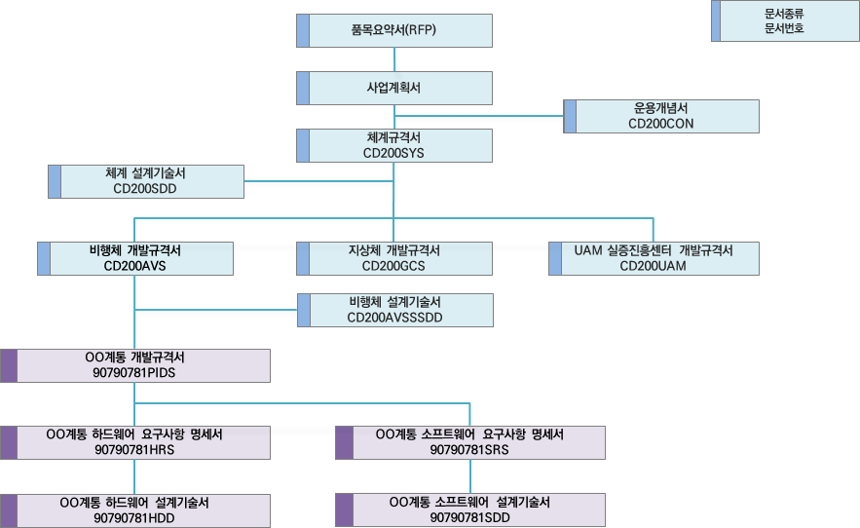
02
현장 문제 선정 내용
현장 문제 선정 내용
현장 문제 선정 제목 : 요구사항 정의를 위한 규칙 수집
선정 사유
개발 업무의 시작점은 무엇을, 어떻게, 누가 할것인지에 대한 식별
Top->Down 형식의 개발 규격을 정의하고, 정의된 규격을 기준으로 세분화 되어 개발 범위 및 요구사항을 정의
신규 인원 및 경력자 기준에서 새로운 업무/분야에 따른 레벨별 요구사항의 정의 규칙이 필요함
과제 제출물 작성 내용
- 현재 진행중인 개발 업무에 대한 규격서 내용을 기준으로 유형 및 계층 구분에 따른 항목을 선택하여 20개 이상 규칙을 수집하고 판단의 정보를 작성하여 제출함
계층별 요구사항 정의 예시

Slide 6
Ⅰ
HW2_개발 결과 수정

Slide 7
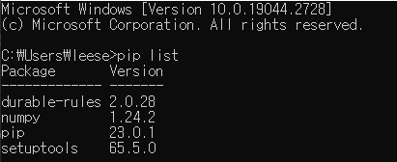
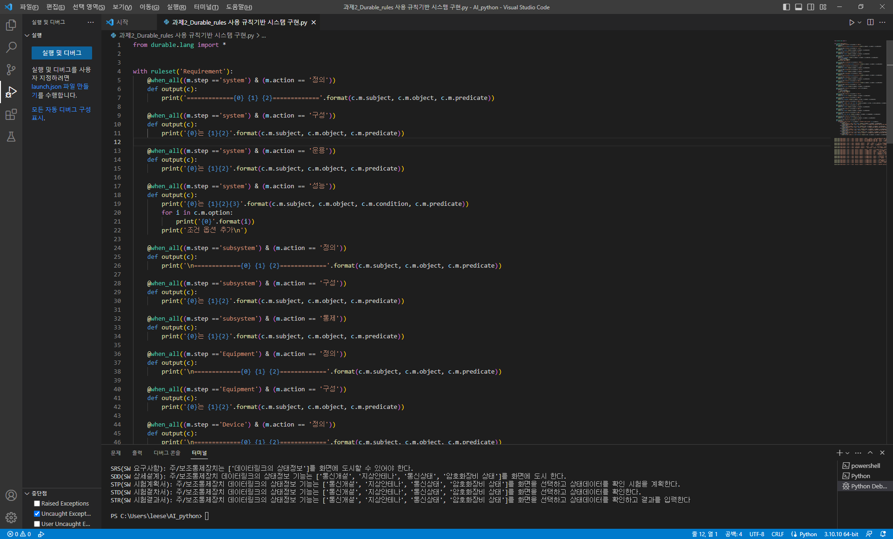
Durable_rules 설치
사용툴:Visual Studio Code
파일명 : 과제2_Durable_rules 사용 규칙기반 시스템 구현.py

Slide 8
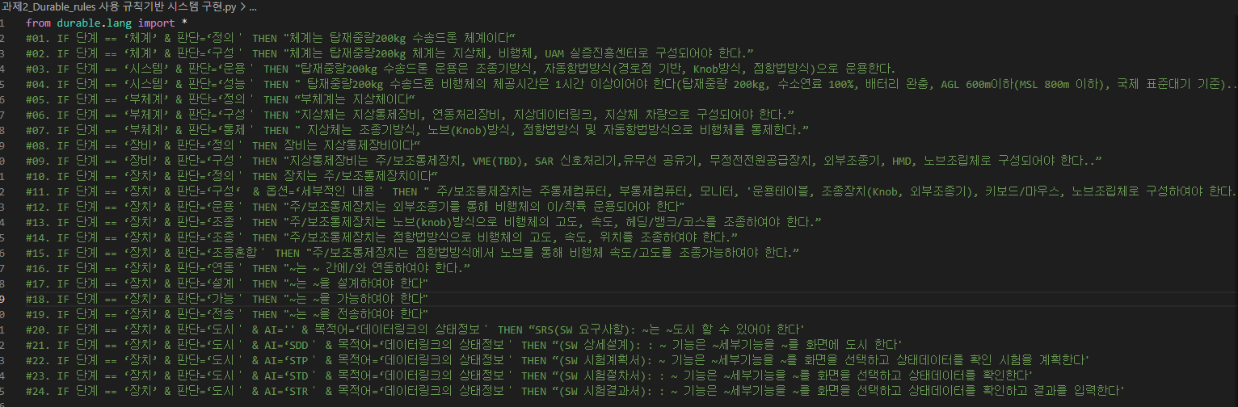
규칙 수집(코드 포함 내용)

Slide 9
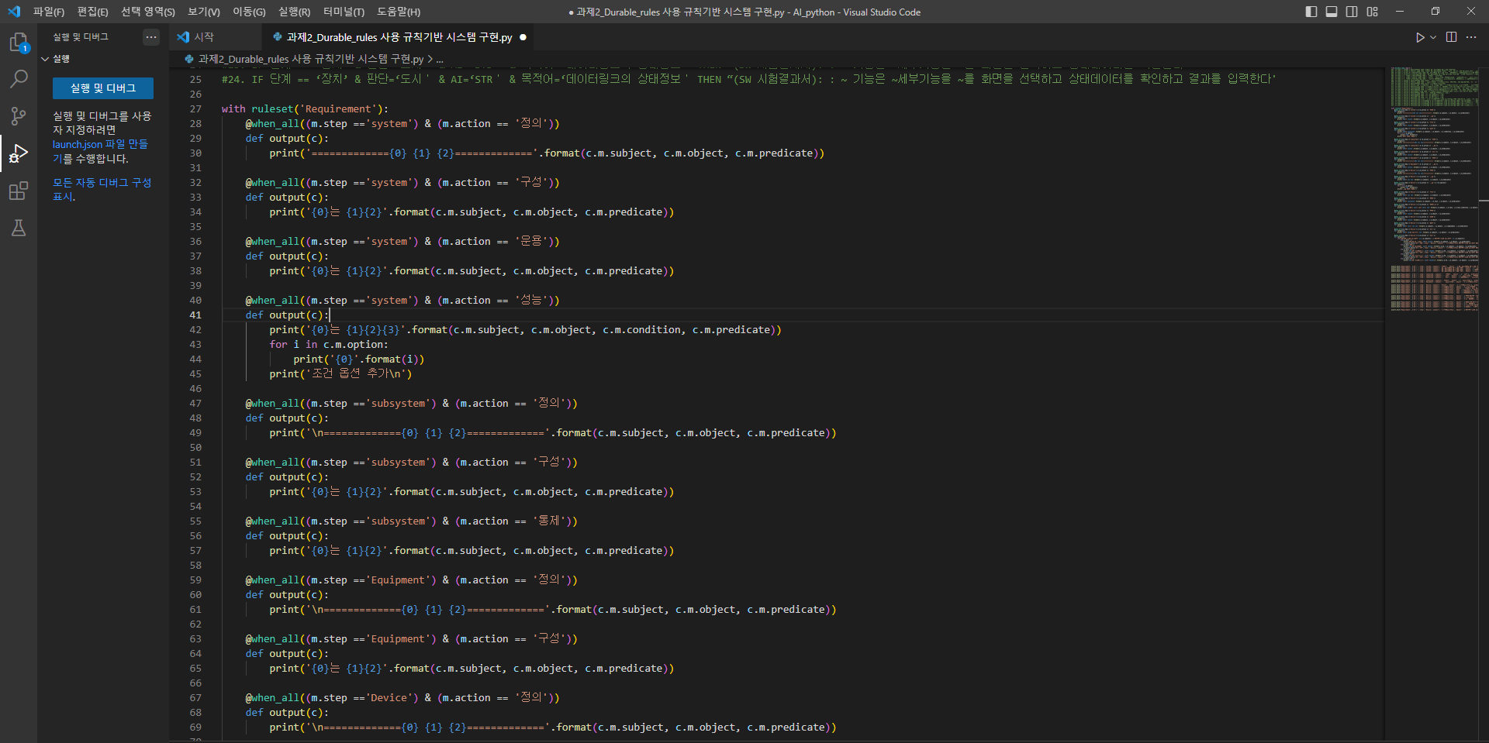
규칙 수집 구현한 프로그램 파일

Slide 10
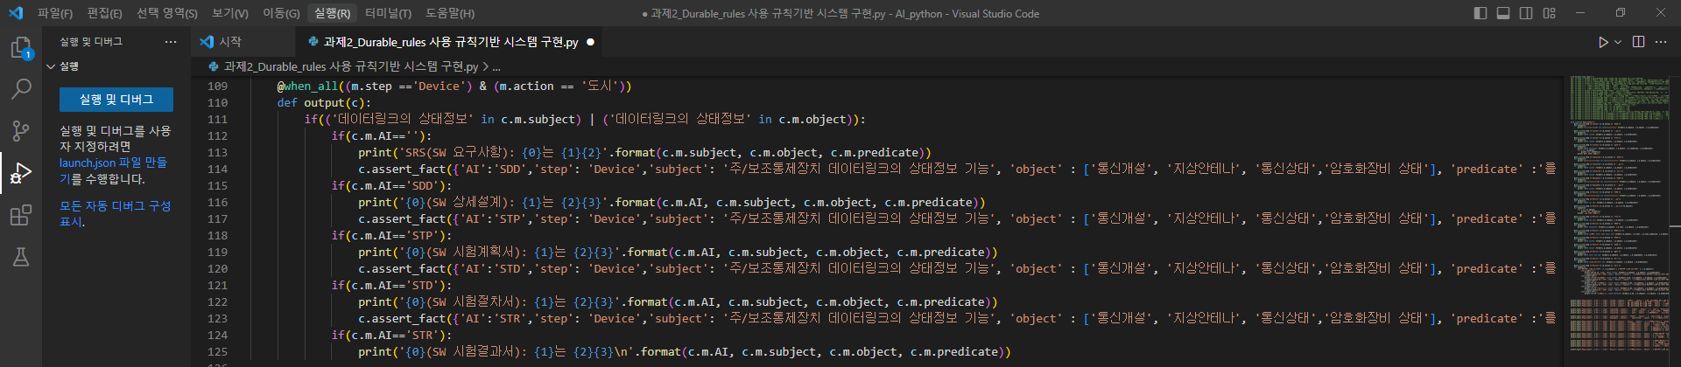
규칙 수집 구현한 프로그램 파일

Slide 11
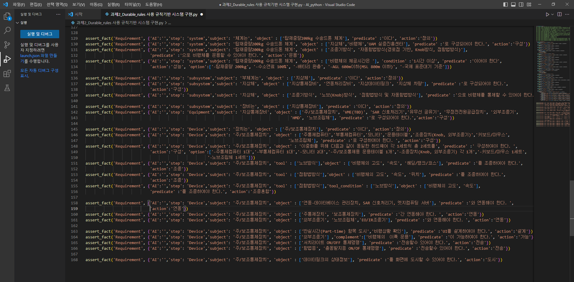
규칙 수집 구현한 프로그램 파일(Fact)

Slide 12
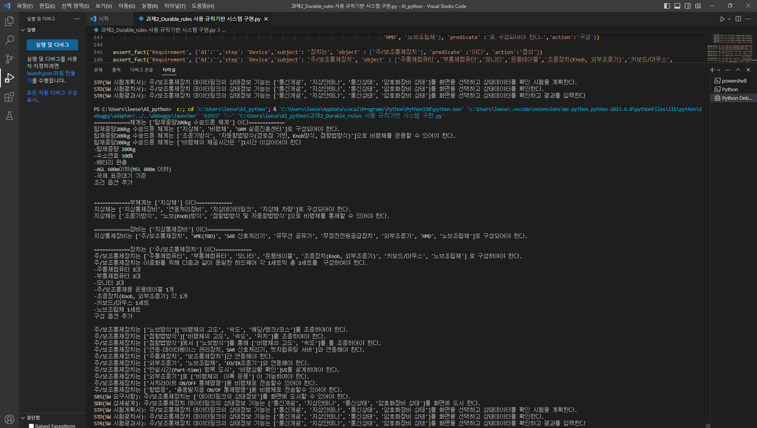
규칙 수집 구현한 프로그램 파일 실행결과

Slide 13
부록
HW1_개발 결과 수정

Slide 14
01
규칙 수집(2)
체계 구성
원문 : 탑재중량200kg 수송드론 체계는 비행체, 지상체, UAM 실증진흥센터로 구성되어야 한다.
규칙 획득
체계는 탑재중량200kg 수송드론 체계이다
탑재중량200kg 수송드론 체계는 지상체, 비행체, UAM 실증진흥센터로 구성되어야 한다.
대상, 속성, 행동 또는 판단의 정보 추출
대상 : 탑재중량200kg 수송드론 체계, 비행체, 지상체, UAM 실증진흥센터
속성 : ~은 ~이다, ~는 ~로 구성되어야 한다.
판단 : 구성, 정의
표현
IF 단계 == ‘체계’ & 판단=‘정의＇ THEN "체계는 탑재중량200kg 수송드론 체계이다“
IF 단계 == ‘체계’ & 판단=‘구성＇ THEN "체계는 탑재중량200kg 체계는 지상체, 비행체, UAM 실증진흥센터로 구성되어야 한다.”

Slide 15
05
규칙 수집(1)
비행체 운용
원문 : 탑재중량200kg 수송드론 체계는 조종기방식, 자동항법방식(경로점 기반, Knob방식, 점항법방식)으로 비행체를 운용할 수 있어야 한다.
규칙 획득
탑재중량200kg 수송드론은 체계이다
비행체는 부체계로 구성한다.
탑재중량200kg 수송드론은 비행체를 운용한다.
탑재중량200kg 수송드론 운용은 조종기방식, 자동항법방식(경로점 기반, Knob방식, 점항법방식)으로 운용한다.
대상, 속성, 행동 또는 판단의 정보 추출
대상 : 탑재중량200kg 수송드론 체계, 비행체
속성 : 조종기방식, 자동항법방식(경로점 기반, Knob방식, 점항법방식)
판단 : 운용
표현
IF 단계 == ‘시스템’ & 판단=‘운용＇ THEN "탑재중량200kg 수송드론 운용은 조종기방식, 자동항법방식(경로점 기반, Knob방식, 점항법방식)으로 운용한다.

Slide 16
11
규칙 수집(1)
비행체 체공시간
원문 : 탑재중량200kg 수송드론 비행체의 체공시간은 1시간 이상이어야 한다(탑재중량 200kg, 수소연료 100%, 배터리 완충, AGL 600m이하(MSL 800m 이하), 국제 표준대기 기준)..
규칙 획득
탑재중량200kg 수송드론은 비행체이다
비행체는 체공시간 동안 비행을 한다.
비행체의 체공시간은 1시간 이상이다.
체공시간은 조건을 갖는다.
체공시간 조건은 탑재중량 200kg, 수소연료 100%, 배터리 완충, AGL 600m이하(MSL 800m 이하), 국제 표준대기 기준이다.
대상, 속성, 행동 또는 판단의 정보 추출
대상 : 탑재중량200kg 수송드론, 비행체, 체공시간, 1시간, 탑재중량 200kg, 수소연료 100%, 배터리 완충, AGL 600m이하(MSL 800m 이하), 국제 표준대기 기준
속성 :~은 ~이어야 한다.
판단 : 성능
표현
IF 단계 == ‘시스템’ & 판단=‘성능＇ THEN " 탑재중량200kg 수송드론 비행체의 체공시간은 1시간 이상이어야 한다
(탑재중량 200kg, 수소연료 100%, 배터리 완충, AGL 600m이하(MSL 800m 이하), 국제 표준대기 기준)..

Slide 17
02
규칙 수집(2)
지상체 구성
원문 : 지상체는 지상통제장비, 연동처리장비, 지상데이터링크, 지상체 차량으로 구성되어야 한다.
규칙 획득
지상체는 부체계이다
지상체는 지상통제장비, 연동처리장비, 지상데이터링크, 지상체 차량 구성되어야 한다.
대상, 속성, 행동 또는 판단의 정보 추출
대상 : 지상체, 지상통제장비, 연동처리장비, 지상데이터링크, 지상체 차량
속성 : ~은 ~이다, ~는 ~로 구성되어야 한다.
판단 : 구성, 정의
표현
IF 단계 == ‘부체계’ & 판단=‘정의＇ THEN “부체계는 지상체이다“
IF 단계 == ‘부체계’ & 판단=‘구성＇ THEN "지상체는 지상통제장비, 연동처리장비, 지상데이터링크, 지상체 차량으로 구성되어야 한다.”

Slide 18
06
규칙 수집(1)
지상체 비행체 통제
원문 : 지상체는 조종기방식, 노브(Knob)방식, 점항법방식 및 자동항법방식으로 비행체를 통제할 수 있어야 한다.
규칙 획득
지상체는 비행체를 통제한다.
통제는 조종기방식, 노브(Knob)방식, 점항법방식 및 자동항법방식이다.
지상체는 조종기방식, 노브(Knob)방식, 점항법방식 및 자동항법방식으로 비행체를 통제한다.
대상, 속성, 행동 또는 판단의 정보 추출
대상 : 지상체, 비행체, 조종기방식, 노브(Knob)방식, 점항법방식 및 자동항법방식
속성 : ~으로 ~을 통제할 수 있어야 한다.
판단 : 통제
표현
IF 단계 == ‘부체계’ & 판단=‘통제＇ THEN " 지상체는 조종기방식, 노브(Knob)방식, 점항법방식 및 자동항법방식으로 비행체를 통제한다.”

Slide 19
03
규칙 수집(2)
지상통제장비 구성
원문 : 지상통제장비는 주/보조통제장치, VME(TBD), SAR 신호처리기,유무선 공유기, 무정전전원공급장치, 외부조종기, HMD, 노브조립체로 구성되어야 한다.
규칙 획득
장비는 지상통제장비이다.
지상통제장비는 주/보조통제장치, VME(TBD), SAR 신호처리기,유무선 공유기, 무정전전원공급장치, 외부조종기, HMD, 노브조립체로 구성되어야 한다.
대상, 속성, 행동 또는 판단의 정보 추출
대상 : 지상통제장비, 주/보조통제장치, VME(TBD), SAR 신호처리기,유무선 공유기, 무정전전원공급장치, 외부조종기, HMD, 노브조립체
속성 : ~은 ~이다, ~는 ~로 구성되어야 한다.
판단 : 정의, 구성
표현
IF 단계 == ‘장비’ & 판단=‘정의＇ THEN 장비는 지상통제장비이다“
IF 단계 == ‘장비’ & 판단=‘구성＇ THEN "지상통제장비는 주/보조통제장치, VME(TBD), SAR 신호처리기,유무선 공유기, 무정전전원공급장치, 외부조종기, HMD, 노브조립체로 구성되어야 한다..”

Slide 20
04
규칙 수집(2)
주/보조통제장치 다목적 통제 기능
원문 : 주/보조통제장치는 다목적 통제 기능을 수행할 수 있도록 다음과 같이 동일한 하드웨어로 구성하여야 한다.
규칙 획득
주/보조통제장치는 다목적 통제 기능을 갖추어야 한다.
주통제장치와 보조통제장치는 동일한 하드웨어 구성품으로 구성하여야 한다.
대상, 속성, 행동 또는 판단의 정보 추출
대상 : 주/보조통제장치, 주통제장치, 보조통제장치
속성 : 다목적 통제기능, 동일한 하드웨어
속성 : ~은 ~이다, ~는 ~로 구성되어야 한다.(욥션 세부 내용 추가)
판단 : 구성, 정의
표현
IF 단계 == ‘장치’ & 판단=‘정의＇ THEN 장치는 주/보조통제장치이다“
IF 단계 == ‘장치’ & 판단=‘구성‘ & 옵션=‘세부적인 내용＇ THEN " 주/보조통제장치는 주통제컴퓨터, 부통제컴퓨터, 모니터, '운용테이블, 조종장치(Knob, 외부조종기), 키보드/마우스, 노브조립체로 구성하여야 한다.
-부통제컴퓨터 1대
-모니터 2대
-주/보조통제용 운용테이블 1개
-조종장치(Knob, 외부조종기) 각 1개
-키보드/마우스 1세트
-노브조립체 1세트

Slide 21
07
규칙 수집(1)
외부조종기 비행체 이/착륙 운용
원문 : 주/보조통제장치는 외부조종기를 통해 비행체의 이/착륙 운용이 가능하여야 한다.
규칙 획득
주/보조통제장치는 외부조종기를 구성한다.
주/보조통제장치는 비행체를 운용한다.
외부조종기는 비행체를 이/착륙 운용한다.
주/보조통제장치는 외부조종기로 조종기방식, 노브(Knob)방식, 점항법방식 및 자동항법방식이다.
대상, 속성, 행동 또는 판단의 정보 추출
대상 : 주/보조통제장치, 비행체, 외부조종기
속성 : ~를 통해 ~ 운용되어야 한다
판단 : 운용
표현
IF 단계 == ‘장치’ & 판단=‘운용＇ THEN "주/보조통제장치는 외부조종기를 통해 비행체의 이/착륙 운용되어야 한다"

Slide 22
08
규칙 수집(1)
노브방식 비행체 조종
원문 : 주/보조통제장치는 노브(knob)방식으로 비행체의 고도, 속도, 헤딩/뱅크/코스를 조종하여야 한다.
규칙 획득
주/보조통제장치는 비행체를 조종한다.
비행체는 노브 방식으로 조종한다.
노브방식은 비행체의 고도, 속도,헤딩/뱅크/코스로 조종한다.
주/보조통제장치는 노브 고도, 속도, 헤딩/뱅크/코스로 조종한다.
대상, 속성, 행동 또는 판단의 정보 추출
대상 : 주/보조통제장치, 비행체, 노브방식, 고도, 속도, 헤딩/뱅크/코스
속성 : ~는 ~로 ~을 조종하여야 한다.
판단 : 조종
표현
IF 단계 == ‘장치’ & 판단=‘조종＇ THEN "주/보조통제장치는 노브(knob)방식으로 비행체의 고도, 속도, 헤딩/뱅크/코스를 조종하여야 한다.”

Slide 23
08
규칙 수집(1)
점항법장식 비행체 조종
원문 : 주/보조통제장치는 점항법방식으로 비행체를 조종가능하여야 한다.
주/보조통제장치는 자동항법방식(자동이륙, 자동임무, 자동착륙)으로 조종가능하여야 한다
규칙 획득
주/보조통제장치는 비행체를 조종한다.
비행체는 점항법 방식으로 조종한다.
대상, 속성, 행동 또는 판단의 정보 추출
대상 : 주/보조통제장치, 비행체
속성 : ~는 ~로 ~을 조종하여야 한다.
판단 : 조종
표현
IF 단계 == ‘장치’ & 판단=‘조종＇ THEN "주/보조통제장치는 점항법방식으로 비행체의 고도, 속도, 위치를 조종하여야 한다.”

Slide 24
09
규칙 수집(1)
점항법방식+노브 방식 비행체 조종
원문 : 주/보조통제장치는 점항법방식에서 노브를 통해 비행체 속도/고도를 조종가능하여야 한다.
규칙 획득
주/보조통제장치는 비행체를 조종한다.
비행체는 점항법 방식, 노브 방식으로 조종한다.
비행체는 점항법 방식과 노브 방식으로 통합하여 조종한다.
노브방식은 비행체의 고도, 속도를 조종한다.
주/보조통제장치는 노브 고도, 속도로 비행체를 조종한다.
대상, 속성, 행동 또는 판단의 정보 추출
대상 : 주/보조통제장치, 비행체
속성 : 점항법방식, 노브방식, 속도, 고도
속성 : ~는 ~에서 ~통해 ~을 조종하여야 한다.
판단 : 조종
표현
IF 단계 == ‘장치’ & 판단=‘조종혼합＇ THEN "주/보조통제장치는 점항법방식에서 노브를 통해 비행체 속도/고도를 조종가능하여야 한다.”

Slide 25
09
규칙 수집(9)
추가 규칙
표현
IF 단계 == ‘장치’ & 판단=‘연동＇ THEN "~는 ~ 간에/와 연동하여야 한다.”
IF 단계 == ‘장치’ & 판단=‘설계＇ THEN "~는 ~을 설계하여야 한다"
IF 단계 == ‘장치’ & 판단=‘가능＇ THEN "~는 ~을 가능하여야 한다"
IF 단계 == ‘장치’ & 판단=‘전송＇ THEN "~는 ~을 전송하여야 한다"
IF 단계 == ‘장치’ & 판단=‘도시＇ & AI=‘＇ & 목적어=‘데이터링크의 상태정보＇ THEN “SRS(SW 요구사항): ~는 ~도시 할 수 있어야 한다'
IF 단계 == ‘장치’ & 판단=‘도시＇ & AI=‘SDD＇ & 목적어=‘데이터링크의 상태정보＇ THEN “(SW 상세설계): : ~ 기능은 ~세부기능을 ~를 화면에 도시 한다'
IF 단계 == ‘장치’ & 판단=‘도시＇ & AI=‘STP＇ & 목적어=‘데이터링크의 상태정보＇ THEN “ (SW 시험계획서): ~ 기능은 ~세부기능을 ~를 화면을 선택하고 상태데이터를 확인 시험을 계획한다'
IF 단계 == ‘장치’ & 판단=‘도시＇ & AI=‘STD＇ & 목적어=‘데이터링크의 상태정보＇ THEN “(SW 시험절차서): : ~ 기능은 ~세부기능을 ~를 화면을 선택하고 상태데이터를 확인한다'
IF 단계 == ‘장치’ & 판단=‘도시＇ & AI=‘STR＇ & 목적어=‘데이터링크의 상태정보＇ THEN “(SW 시험절차서): : ~ 기능은 ~세부기능을 ~를 화면을 선택하고 상태데이터를 확인하고 결과를 입력한다'

Slide 26
감사합니다.

